Slide 1
Lesson 11 for March 15, 2025
မပြုသေးသောအရာတစ်စုံတစ်ခုရှိသလော

Slide 2
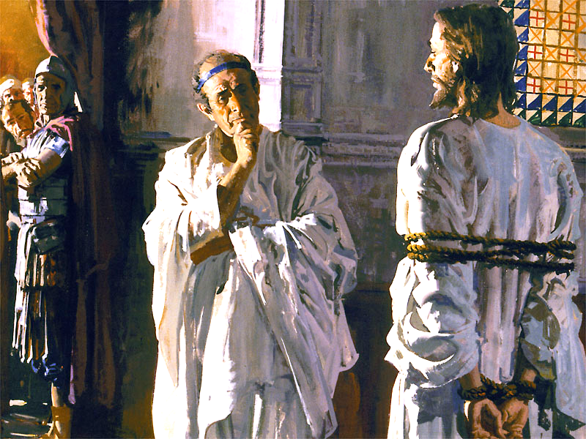
“ပိလတ်မင်းကလည်း၊ သို့ဖြစ်လျှင် သင်သည် ရှင်ဘုရင်မှန်သလောဟုမေးသော်၊ ယေရှုက၊ မင်းကြီးမေးသည့် အတိုင်းငါသည် ရှင်ဘုရင်မှန်၏။ သမ္မာတရားနှင့်စပ်ဆိုင်သမျှသောသူတို့သည်ငါ့ စကားကိုနားထောင်ကြ သည်”
(ယောဟန်၊ ၁၈း၃၇)။

Slide 3
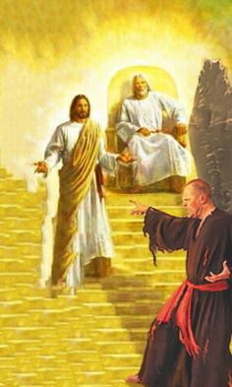
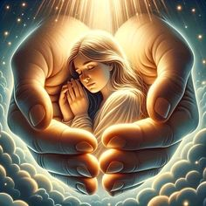
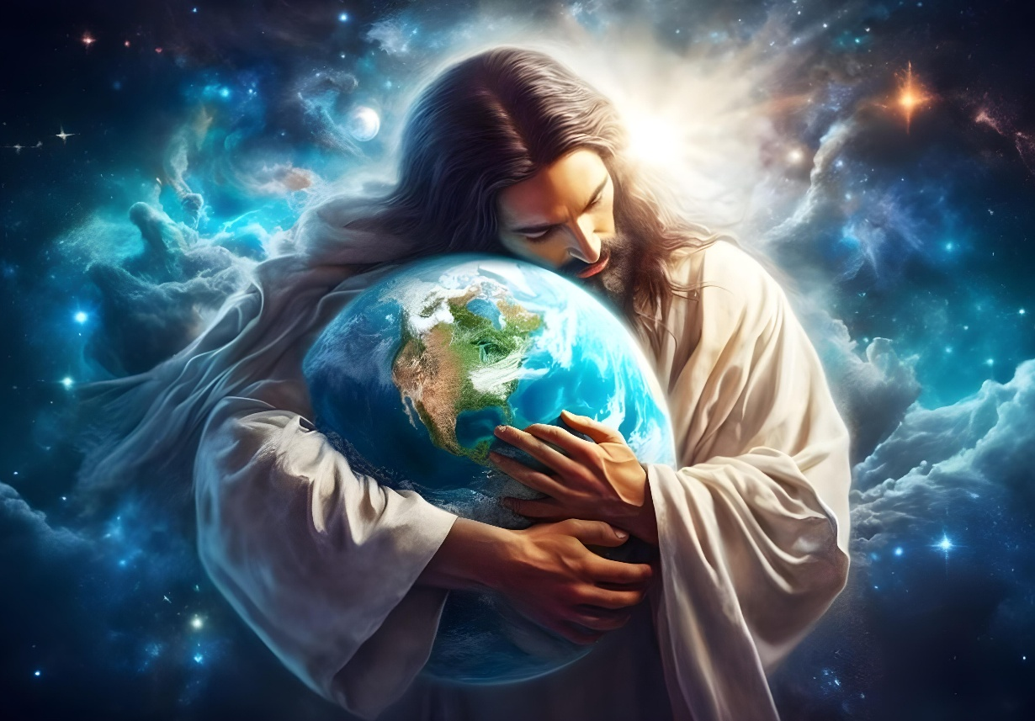
စာတန်နှင့်သူ၏အစေခံများသည်ကောင်းကင်တမန်များရှေ့နှင့်စကြဝဠာတစ်ခုလုံးရှေ့တွင်ဘုရားသခင်၏စရိုက်လက္ခဏာကိုမေးခွန်းထုတ်ခဲ့ကြ သည်။
ဤကမ္ဘာမြေပေါ်တွင်ဘုရားသခင်သည်ချစ်ခြင်းမေတ္တာဖြစ်တော်မူပြီး ကျွန်ုပ်တို့ကိုဂရုစိုက်သည်ဟုကျွန်ုပ်တို့ထဲမှအနည်းငယ်မျှထင်မြင်ကြသည်။
သူ၏စရိုက်လက္ခဏာကိုသက်သေပြရန်ဘုရားသခင်ဘာလုပ်နိုင်သနည်း။ သူသည်ကောင်းကင်တမန်များနှင့်သူဖန်ဆင်းထားသည့်အခြားသတ္တဝါအားလုံးကိုသူတို့အပေါ်ချစ်ခြင်းမေတ္တာ၏ရိုးသားမှုကိုမည်သို့ဆွဲ ဆောင် နိုင်မည်နည်း။
ပဋိပက္ခ၏အောင်နိုင်သူ-
ယေရှု၏အောင်ပွဲ။
လက်ဝါးကပ်တိုင်၏အဓိပ္ပါယ်။
တခြားဘာလုပ်လို့ရမလဲ။
ချိုမြိန်မှုကိုမျှော်လင့်ပြီးနာကြည်းမှုကိုခံယူခဲ့တယ်။
အချစ်ကိုပေးခဲ့ပြီးအမုန်းခံခဲ့တယ်။
ဘုရားသခင်၏စရိုက်လက္ခဏာကိုသက်သေပြခြင်း
တရားစီရင်သောဘုရားသခင်။

Slide 4
ပဋိပက္ခ၏အောင်နိုင်သူ-

Slide 5
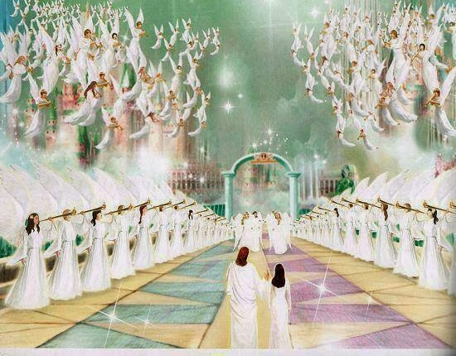
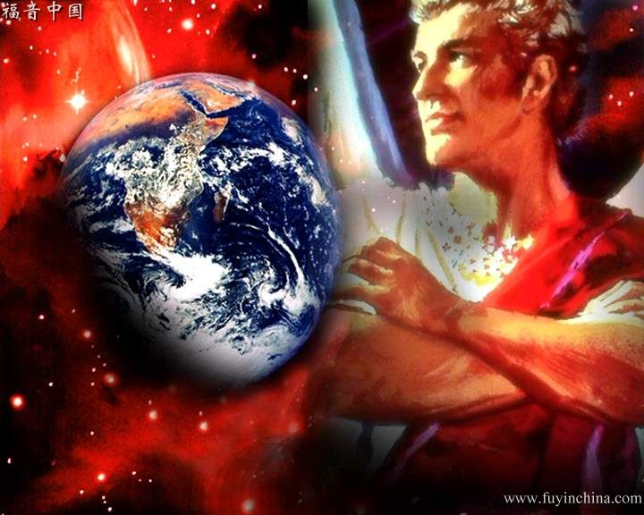
ယေရှု၏အောင်ပွဲ။
ငါသည်အောင်မြင်၍ငါ့ခမည်းတော်၏ပလ္လင်တော်ပေါ်မှာခမည်းတော်နှင့်အတူထိုင်နေသကဲ့သို့၊အောင်မြင်သောသူသည်ငါ၏ပလ္လင်ပေါ်မှာငါနှင့်အတူထိုင်နေရသော အခွင့်ကိုငါပေးမည်။(Revelation 3:21)
ဘုရားသခင်ရဲ့စရိုက်လက္ခဏာဟာအာဏာရှင်ဆန်တယ်လို့စာတန်က စွပ်စွဲတယ်။ ဒါပေမယ့်စာတန်ရဲ့စရိုက်လက္ခဏာကဘာလဲ။
သူသည်လှည့်ဖြားသူ(ဗျာ၊ ၁၂း၉)၊
သူသည်လူသတ်သမား (ယော ၈း၄၄)၊
သူသည်စွပ်စွဲသူဖြစ်သည်(ဗျာ၊ ၁၂း၁၀၊ ဇ. ၃:၁-၂)၊
သူသည်အနိုင်အထက်ပြုသူ(၁ယော ၅း၁၉)၊
စာတန်ရဲ့မုသားစကားကြောင့်၊အာဒံ၏အုပ်စိုးမှုကိုကမ္ဘာမြေကြီးပေါ်မှဖယ်ခွာပြီး“ဤလောက၏မင်းသား”(ယော၁၄:၃၀)ခန့်ထားသော်လည်းယေရှုသည်စာတန်ရဲ့အုပ်စိုးမှုကိုဖယ်ရှားရန်ကြွလာတော်မူသည် (၁ယော ၃း၈)။
ယေရှုသည်သူ၏အသက်တာဖြင့်အမှန်တရားကိုသက်သေခံခဲ့သည်။ ( ယော. ၁၈:၃၇ )
သူသေဆုံးခြင်းနှင့်အတူမာရ်နတ်အပေါ်အောင်ပွဲရခဲ့ပြီး ဘုရားသခင်၏ချစ်ခြင်းမေတ္တာနှင့်တရားမျှတမှုကို ပြသခဲ့သည်။(ရော. ၃:၂၅-၂၆; ၅:၈)
နောက်ဆုံးတွင်၊ သူသည် စာတန်၊ သေခြင်းနှင့်မကောင်းမှုကိုဖျက်ဆီးလိမ့်မည် (ဗျာ၊ ၂၀:၁၀၊ ၁၄)၊
သခင်ယေရှု၏အောင်ပွဲကြောင့် ကျွန်ုပ်တို့၏အောင်ပွဲသည်လည်း စိတ်ချပါ (ဗျာ ၁၂း၁၁)။

Slide 6
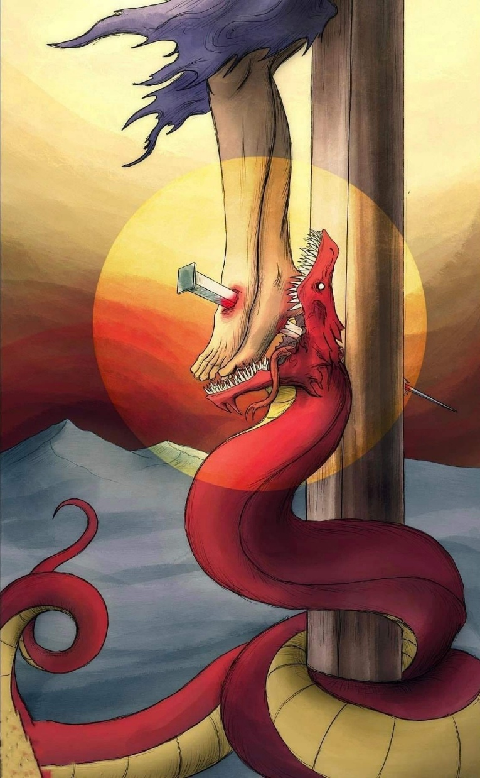
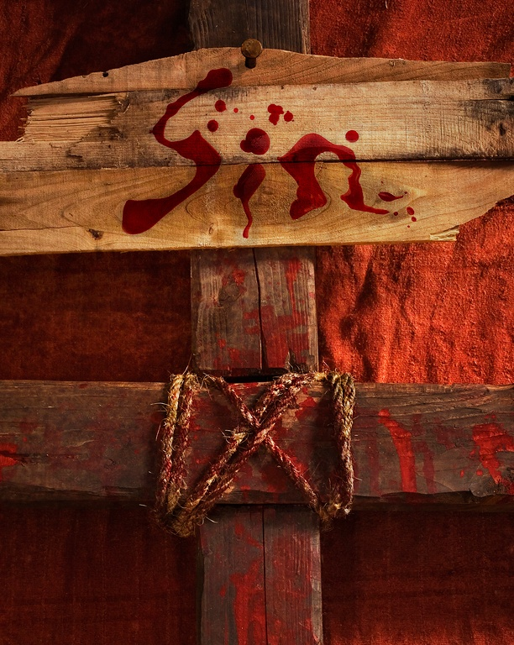
လက်ဝါးကပ်တိုင်၏အဓိပ္ပါယ်။
'အုပ်ချုပ်မှု​များ​နှင့်​အာဏာစက်​များ​ကို​လည်း အစွမ်းမဲ့​စေ​၍ လက်ဝါးကပ်တိုင်​အားဖြင့် ၎င်း​တို့​ကို အောင်ပွဲ​ခံ​ပြီး အများတကာ​ရှေ့တွင် ထင်ရှား​စွာ​အရှက်ကွဲ​စေ​တော်မူ​၏။ ကောလောသဲဩဝါဒစာ 2:15
ကောလောသဲ2:13-15တွင်လက်ဝါးကပ်တိုင်ပေါ်တွင်သခင်ယေရှု၏လုပ်ဆောင်မှုကိုကျွန်ုပ် တို့အားရှင်းလင်းစွာပြသသည်“-ကျွန်ုပ်တို့၏အပြစ်များကိုခွင့်လွှတ်ခြင်းဖြင့်သင့်အားအသက် ရှင်စေတော်မူသည်။”အဘယ်အခြေခံအားဖြင့်ကျွန်ုပ်တို့ကိုခွင့်လွှတ်တော်မူသနည်း။ကျွန်ုပ်တို့၏အပြစ်အတွက်အဖိုးအခပေးခြင်းဖြင့်“ကျွန်ုပ်တို့ဆန့်ကျင်ဘက်ပြုသောစီရင်ထုံးဖွဲ့ချက်များကိုချေမှုန်းပြီးလက်ဝါးကပ်တိုင်တွင်ရိုက်ထားသည်။”တစ်ချိန်တည်းမှာပင်သူသည်စာတန်နှင့်သူ၏ကောင်းကင်တမန်များကို“လက်ဝါးကပ်တိုင်ဖြင့် အောင်ပွဲခံ” ခဲ့သည်။
Sin
[ခြေဖနောင့်(Gen.3:15)]တွင်ယေရှုကိုသေလောက်သော ဒဏ်ရာဖြင့်ဒဏ်ခတ်သည်ဟုစာတန်ကတွေးတောနေစဉ်တွင်သူ၏စရိုက်အမှန်ကိုစကြဝဠာသို့ထုတ်ဖော်ခဲ့သည်။ကောင်းကင်တမန်များသည်အပြစ်၏စစ်မှန်သောအဓိပ္ပာယ်နှင့်ကုန်ကျစရိတ်ကိုသိရှိရန်ထိတ်လန့်သွားကြသည်။စာတန်သည်စကြဝဠာကြီးရှေ့တွင်အလေးအနက်ထားခံရပြီးဘုရားသခင်၏စရိုက်လက္ခဏာကိုသက်သေပြခဲ့သည်။
ဘုရားသခင်သည် လှည့်ဖြားသော လှည့်ဖြားမှုများကို အားကိုးရန် မလိုအပ်ပေ။ အောင်ပွဲရရှိရန် မေတ္တာတရားနှင့် တရားမျှတမှုဖြင့် အမြဲလုပ်ဆောင်ခဲ့သည် (ဆာ ၁၄၅း၁၇။)

Slide 7
တခြားဘာလုပ်လို့ရမလဲ။

Slide 8
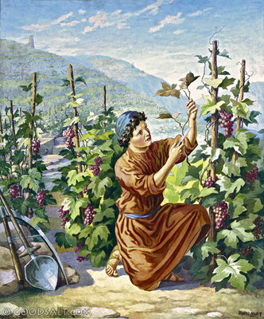
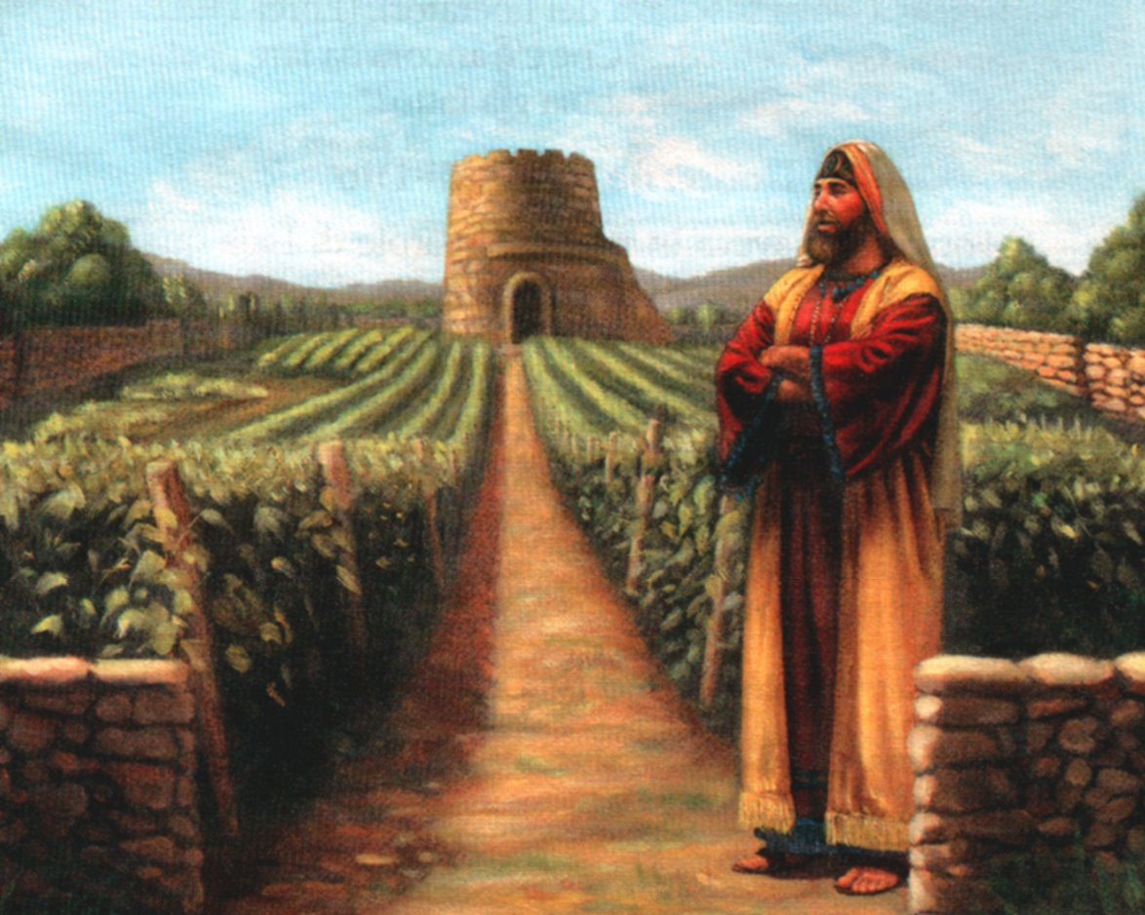
ချိုမြိန်မှုကိုမျှော်လင့်ပြီးနာကြည်းမှုကိုခံယူခဲ့တယ်။
'ငါ​၏​စပျစ်ခြံ​အတွက်မည်သည့်​အရာ​ကိုထပ်​လုပ်ပေး​ရ​မည်နည်း​။ငါ​မ​လုပ်ပေး​ခဲ့​သည့်​အရာရှိ​သေး​သလော​။ကောင်း​သော​စပျစ်သီး သီး​လာ​ရန်ငါ​စောင့်မျှော်​ခဲ့​သော်လည်းအဘယ်ကြောင့်စပျစ်သီး​အရိုင်း​များသီး​ရ​သနည်း​။ ဟေရှာယအနာဂတ္တိကျမ်း 5:4
ဘုရားသခင်သည်ကျွန်ုပ်တို့အားချစ်မြတ်နိုးပြီးသူ၏ချစ်ခြင်းမေတ္တာကိုခံစားနိုင်စေရန် လွတ်လပ်သောဆန္ဒကိုပေးခဲ့သည်။ဒါပေမယ့်ငါတို့ရဲ့လွတ်လပ်ခွင့်နဲ့ငါတို့ ဘာလုပ်ခဲ့လဲ။
ဟေရှာယ၅:၁-၇တွင်ဘုရားသခင်၏မျှော်လင့်ချက်များ၊ကျွန်ုပ်တို့အားဆွဲဆောင် ရန်သူ၏ကြိုးစားအားထုတ်မှုနှင့်သူရရှိထားသောခါးသီးသောတုံ့ပြန်မှုကိုပြသထားသည်။
ဤပုံဥပမာတွင် မေးခွန်းတစ်ခု ပေါ်လွင်သည်– “ငါမလုပ်ရသေးသော ငါ့စပျစ်ခြံအတွက် နောက်ထပ် ဘာများ လုပ်နိုင်ဦးမည်နည်း။ (ဟေရှာယ ၅:၄။) ဘုရားသခင်သည် ကျွန်ုပ်တို့အား လက်ခံရန် တွန်းအားပေးရန် တစ်ခုတည်းသောအရာမှတစ်ပါး ဖြစ်နိုင်သမျှအားလုံးကို လုပ်ဆောင်ခဲ့သည်။
ထို့ကြောင့်၊“ငါ့နှင့်ငါ့စပျစ်ဥယျာဉ်ကိုယခုစီရင်ဆုံးဖြတ်လော့”(ဟေရှာယ ၅:၃။)ကျွန်ုပ်တို့သည် အမှန်တကယ်“နှုတ်ပယ်ခြင်း”ခံရရန်ထိုက်တန်ပါသည်။သို့သော်၊ယေရှု၏ကျေးဇူးကြောင့်၊ကျွန်ုပ်တို့သည် စပျစ်သီးကို “နံစော်သော” စပျစ်သီးကို ရပ်တန့်ပြီး“ထာဝရအသက်အတွက်အသီးကိုသီး” ရန်အခွင့်အရေးရှိပါသေးသည်။ (ယော. ၄:၃၆။)
မင်းရဲ့လွတ်လပ်တဲ့ဆန္ဒကိုဘယ်လိုအသုံးချမလဲ။မင်းရဲ့ဆုံးဖြတ်ချက်ကဘာဖြစ်မလဲ။

Slide 9
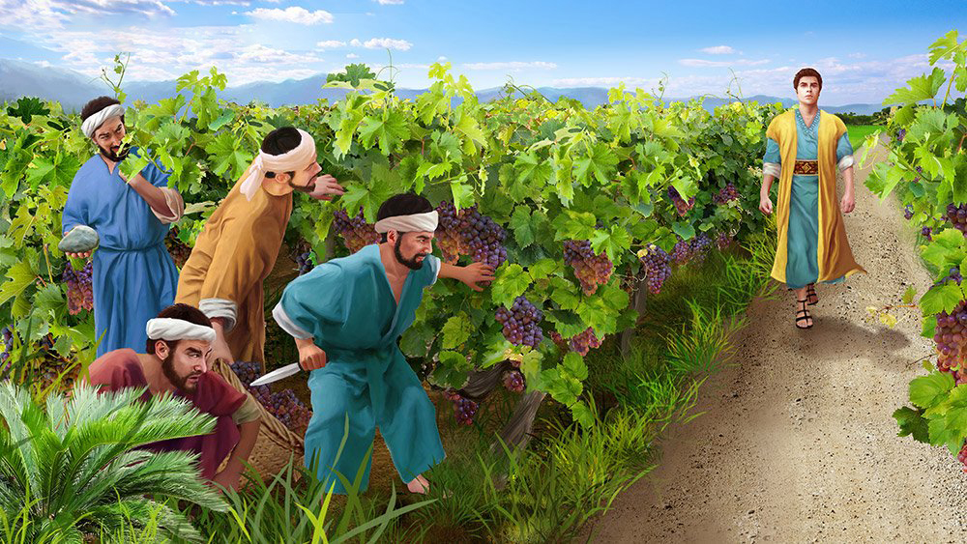
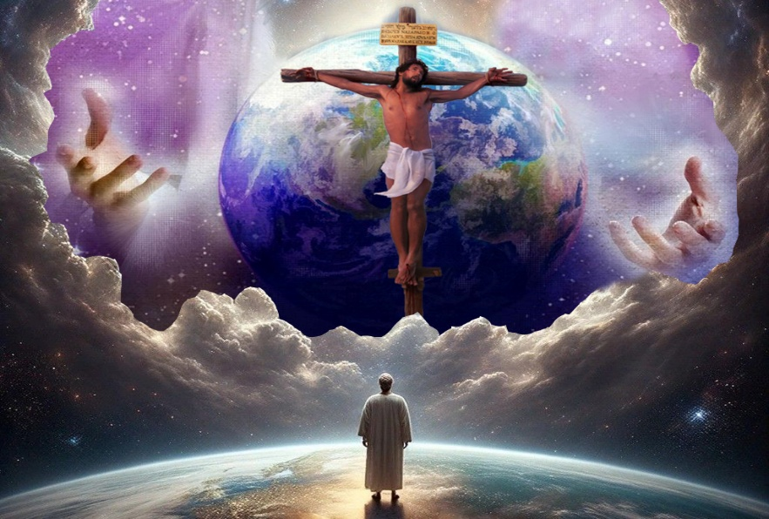
အချစ်ကိုပေးခဲ့ပြီးအမုန်းခံခဲ့တယ်။
' သို့သော်ခြံသမား​တို့​သည်ထို​သား​ကို​မြင်​သောအခါ‘ဤ​သူ​သည်​အမွေခံ​ဖြစ်​၏။လာ​ကြ၊သူ့​ကို​သတ်​၍သူ​၏​အမွေ​ကို​ရယူ​ကြ​စို့’​ဟု အချင်းချင်း​ပြောဆို​ကြ​ပြီးလျှင်'ရှင်မဿဲခရစ်ဝင် 21:38
ယေရှုသည်မိမိ၏စပျစ်ခြံကိုပြုစုစောင့်ရှောက်မည့်သူများ၏အပြုအမူကိုပြသသည့် ဟေရှာယပုံဥပမာကို ချဲ့ထွင်ခဲ့သည်။ (မ ၂၁း၃၃-၄၁။)
သူတို့သည်သခင်ဘုရား၏မှန်ကန်သောအရာကိုပေးဆောင်ရန်ငြင်းဆိုခဲ့ကြသည်သာမက၊ ကိုယ်တော်၏တမန်များ၊ ပရောဖက်များ (မဿဲ ၂၁း၃၄-၃၅) ကိုလည်း နှိပ်စက်ညှဉ်းပန်းသတ်ဖြတ်ခဲ့ကြသည် (မဿဲ ၂၁း၃၄-၃၅။) ဒုတိယမအောင်မြင်သော ကြိုးပမ်းမှုအပြီးတွင်၊ သခင်သည် မိမိ၏သားတော် ယေရှုခရစ်ကို စေလွှတ်တော်မူသည် (မ၊ ၂၁း၃၆-၃၇)။
ကျွန်ုပ်တို့သည် ကျွန်ုပ်တို့၏ဆင်းရဲဒုက္ခများအကြောင်း သို့မဟုတ် ကမ္ဘာကြီးကို ထိခိုက်စေသော မကောင်းမှုအကြောင်း မကြာခဏ ညည်းညူကြသည်။ ဒါပေမဲ့ ဘုရားသခင်ရဲ့ ဆင်းရဲဒုက္ခအကြောင်းကို ကျွန်ုပ်တို့ စဉ်းစားဖူးပါသလား။
သူ့ထံပြန်လာဖို့ ဘုရားသခင်က ကျွန်ုပ်တို့ကို ထပ်ခါတလဲလဲ အော်ဟစ်ခဲ့သည် (ယေဇ. ၃၃:၁၁။) ကိုယ်တော်သည် ကျွန်ုပ်တို့အား သူ၏ အဖိုးတန်ဆုံးလက်ဆောင်ဖြစ်သည့် သူ၏သားတော် (ယော. ၃:၁၆) ကို ပေးတော်မူပြီ (ယော. ၃:၁၆)။
လက်ဝါးကပ်တိုင်ပွဲသည်မကောင်းမှုများကိုလျော့ပါးသက်သာစေရန်နှင့်ဖယ်ရှားပစ်ရန်ဘုရားသခင်လုပ်ဆောင်နိုင်သမျှအားလုံးကိုလုပ်ဆောင်ခဲ့ကြောင်းသက်သေပြနေသည်။စစ်မှန်သော ချစ်ခြင်းမေတ္တာထွန်းကားရန်အတွက်အတိတ်ကအကြောင်းအရာကိုဖျက်ဆီးရမည်ဖြစ်သည်။

Slide 10
ဘုရားသခင်၏စရိုက် လက္ခဏာကိုသက်သေပြခြင်း

Slide 11
တရားစီရင်သောဘုရားသခင်။
'အကြောင်းမူကား ကိုယ်တော်​၏​တရား​စီရင်​တော်မူ​ချက်​တို့​သည် မှန်ကန်​၍​ဖြောင့်မတ်​၏။ 'ဗျာဒိတ်ကျမ်း 19:2
ဘုရားသခင်သည်သူ၏တရားစီရင်ခြင်းကိုပွင့်လင်းမြင်သာစွာပြုလုပ်ရန်ရွေးချယ်ခဲ့သည်။ထို့ကြောင့်၊တစ်နည်းအားဖြင့်၊သူသည်သူ၏သတ္တဝါများ၏တရားစီရင်ခြင်းသို့သူ့ကိုယ်သူလက်အောက်ခံသည်။လူတိုင်းသည်သူ၏တရားစီရင်ခြင်းကိုယုံကြည်စေလိုသည်။ဒုစရိုက်ကိုချေ မှုန်းပြီးနောက်တဖန်မထမြောက်စေရန်အတွက်၊တရားသူကြီး၏ပြီးပြည့်စုံသောစရိုက်လက္ခဏာကိုလူတိုင်းကိုးစားရမည်(Nahum 1:9)။
ပထမအဆင့်- စုံစမ်းစစ်ဆေးရေး စီရင်ချက် (ဒံ. ၇:၉-၁၀)
ကောင်းကင်တမန်များနှင့် မပြိုလဲသောကမ္ဘာများရှေ့တွင်၊ ဘုရားသခင်သည်အပြစ်သားများကိုကယ်တင်ရန်သို့မဟုတ် ရှုံ့ချရန်လိုအပ်သောအထောက်အထားအားလုံးကို ပြသသည်
ဒုတိယအဆင့်- အနှစ်တစ်ထောင်တရားစီရင်ခြင်း။(ဗျာ. ၂၀:၄)
ရွေးနှုတ်ခြင်းခံရသူသည် စုံစမ်းစစ်ဆေးရေး စီရင်ချက်တွင် အသုံးပြုသည့် အထောက်အထားများကို ပြန်လည်သုံးသပ်သည်။
တတိယအဆင့်- နောက်ဆုံးတရားစီရင်ခြင်း။ (ဗျာ. ၂၀:၁၁-၁၂)
မတရားသောသူတို့သည် သူတို့ကို ရှုတ်ချသော သက်သေကို သိကြ၏။
နောက်ဆုံးအဆင့်- အားလုံးသည်ဘုရားသခင်၏တရားမျှတမှုကိုအသိအမှတ်ပြုကြသည် (ဟေရှာယ ၄၅:၂၃)။
'ဤသည်ကားအထက်​ကောင်းကင်​အရပ်​၌​လည်းကောင်း၊ မြေကြီး​ပေါ်၌​လည်းကောင်း၊ မြေကြီး​အောက်၌​လည် ကောင်းရှိရှိသမျှ​တို့​သည်ယေရှု​၏​နာမ​တော်​၌ဒူး​ထောက်​၍ 'ဖိလိပ္ပိသြဝါဒစာ 2:10

Slide 12
“စာတန်သည် ပေါ်ထွန်းစေသကဲ့သို့ ဘုရားသခင်၏ အစိုးရသည် မဟုတ်ပါ။ […] သူသည် လိုလိုလားလားနှင့် အသိဉာဏ်မရှိသော ကိုးကွယ်မှုကို လက်မခံနိုင်ပါ။ အတင်းအကြပ်တင်ပြခြင်းသည် စိတ် သို့မဟုတ် စာရိတ္တ၏ အမှန်တကယ် ဖွံ့ဖြိုးတိုးတက်မှုကို ဟန့်တားနိုင်သည်၊ ယင်းသည် ဖန်ဆင်းရှင်၏ ရည်ရွယ်ချက်မဟုတ်ပါ။ […] သူသည်ကျွန်ုပ်တို့၌အလိုတော်အတိုင်းလုပ်ဆောင်မည်အကြောင်းကျွန်ုပ်တို့အားကိုယ်တော်ထံမိမိကိုယ်ကိုအပ်နှံရန် ကျွန်ုပ်တို့ကိုဖိတ်ခေါ်ပါသည်။ကျွန်ုပ်တို့သည်အပြစ်၏အ နှောင်အဖွဲ့မှလွတ်မြောက်ရန်၊ဘုရားသခင်၏သားတော်များ၏ဘုန်းအသရေလွတ်မြောက်မှုကိုဝေမျှရန်၊ငါတို့သည်ရွေး ချယ်ရန်သာကျန်တော့သည်။”
EGW (Steps to Christ, pg. 43)

